Slide 1
KI in die Anwendung bringen – Regulatorische Herausforderungen
Prof. Dr. Martin Leucker

Slide 2
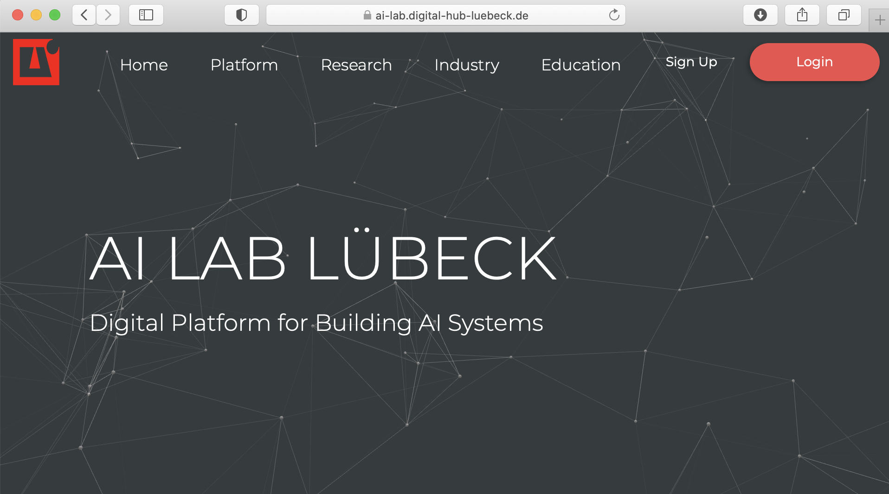
KI-Lab

Slide 3
Medizinprodukt - MDR

Slide 4
Grundsätzliches Vorgehen
Klasse III
Klasse IIa, Klasse IIb
Klasse I
Zweckbestimmung
Risikoklassifizierung
Qualitätsgesicherte Entwicklung
Inverkehrbringen
Marktüberwachung
ISO 13485

Slide 5
Und für KI?
Trustworthyness of AI system?
Zweckbestimmung
Risikoklassifizierung
Qualitätsgesicherte Entwicklung
Inverkehrbringen
Marktüberwachung

Slide 6
Und für selbstlernende KI?
Zweckbestimmung
Risikoklassifizierung
Qualitätsgesicherte Entwicklung
Inverkehrbringen
Marktüberwachung
Schwierig

Slide 7
Ist Medizintechnik besonders?

Slide 8
EU Regulations on AI*
*Folien von Salvatore Scalzo, European Commission, DG CNECT/A2

Slide 9
*Folien von Salvatore Scalzo, European Commission, DG CNECT/A2

